Slide 1

CNN en RecetAI
Y como calcular los requisitos de cualquier modelo para su implementación
Fabian Trigo – PhD Física (CA)

Slide 2
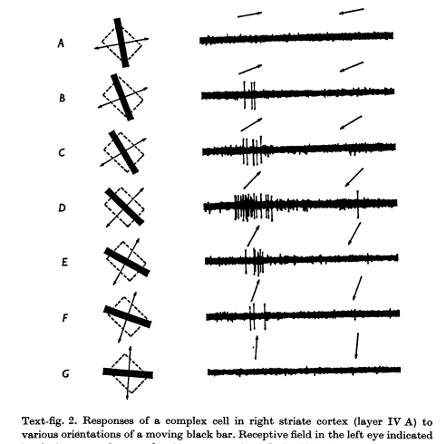
Campos Receptivos
Davind H. Hubel. (1959, 1959, 1969)
Estudia la respuesta neuronal de distintas figuras

Slide 3
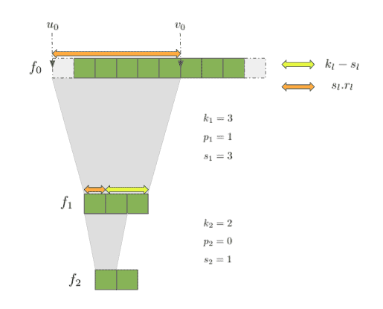

Slide 4
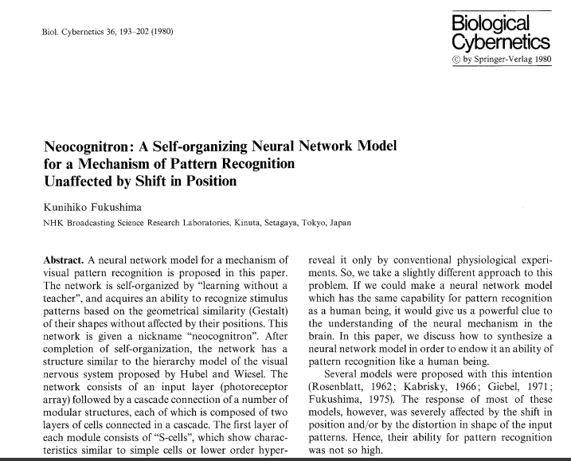
Fukushima K. Neocognitron: a self organizing neural network model for a mechanism of pattern recognition unaffected by shift in position. Biol Cybern. 1980;36(4):193-202. doi: 10.1007/BF00344251. PMID: 7370364.

Slide 5
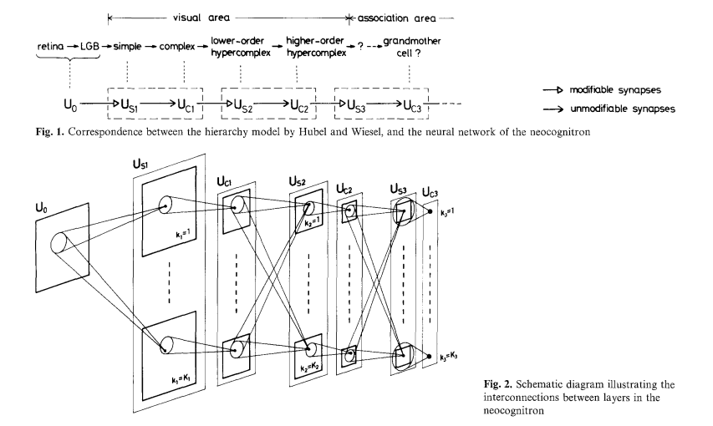

Slide 6
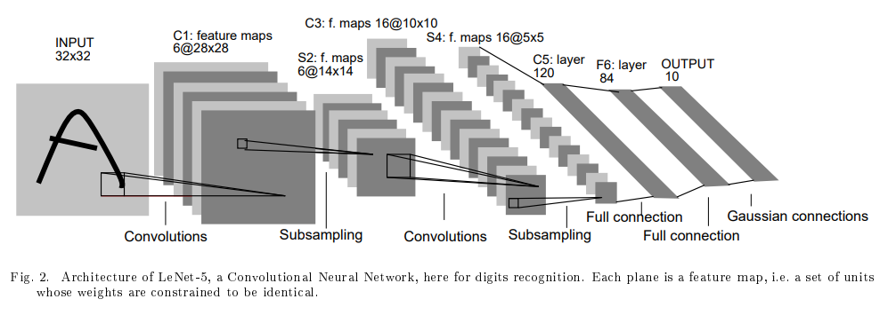
Y. Lecun, L. Bottou, Y. Bengio and P. Haffner, "Gradient-based learning applied to document recognition," in Proceedings of the IEEE, vol. 86, no. 11, pp. 2278-2324, Nov. 1998, doi: 10.1109/5.726791.

Slide 7
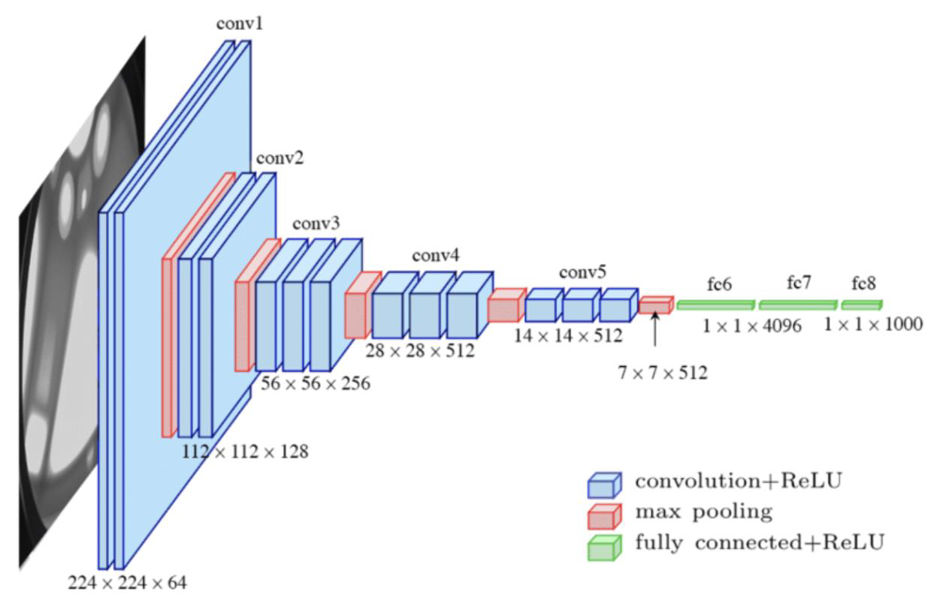

Slide 8
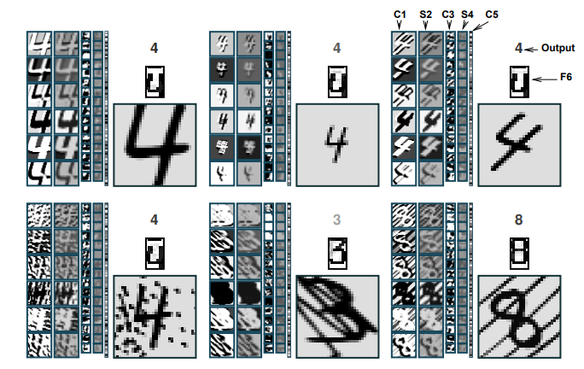
LeNet5 y Filtros

Slide 9
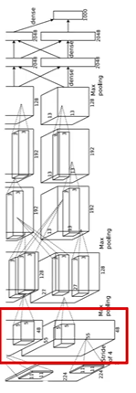
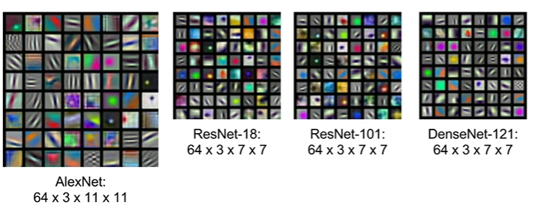
Filtros de la Primera Capa son menos abstractos

Slide 10
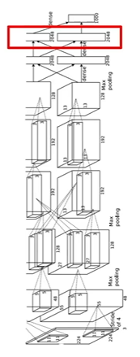
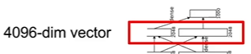
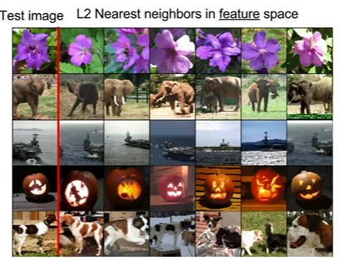

Slide 11
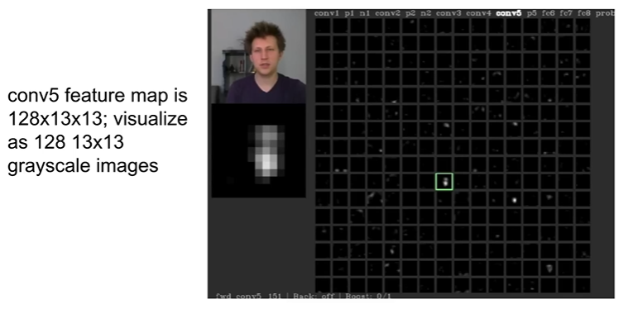
Features Abstractas correspondientes a caras

Slide 12
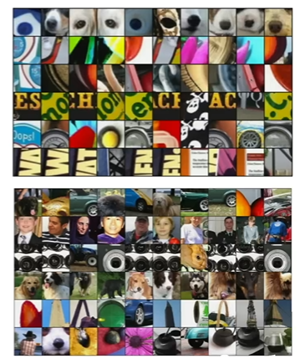
Parches Maximamente Activos

Slide 13
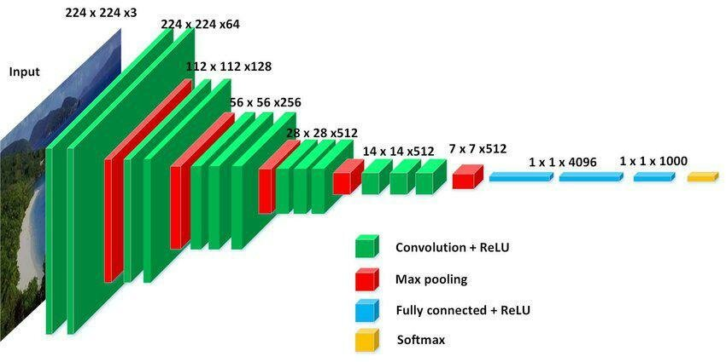
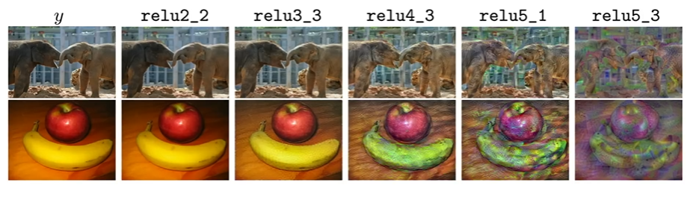
VGG-16

Slide 14
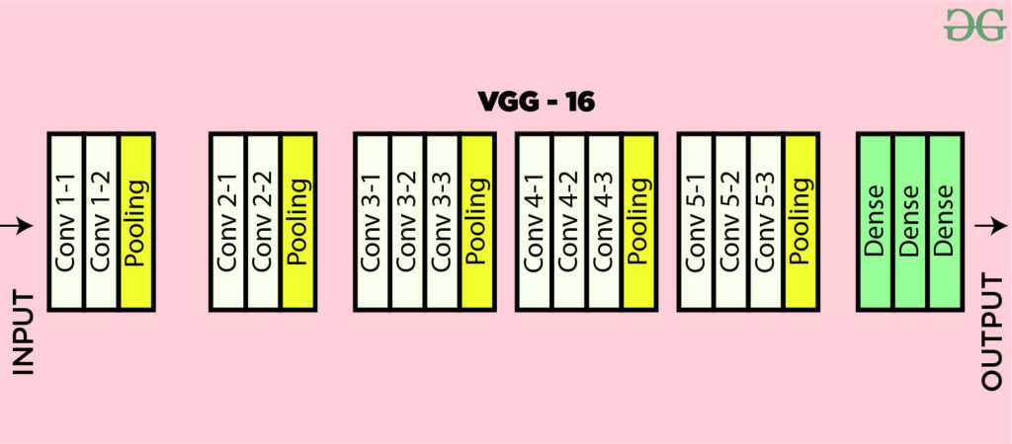

Slide 15
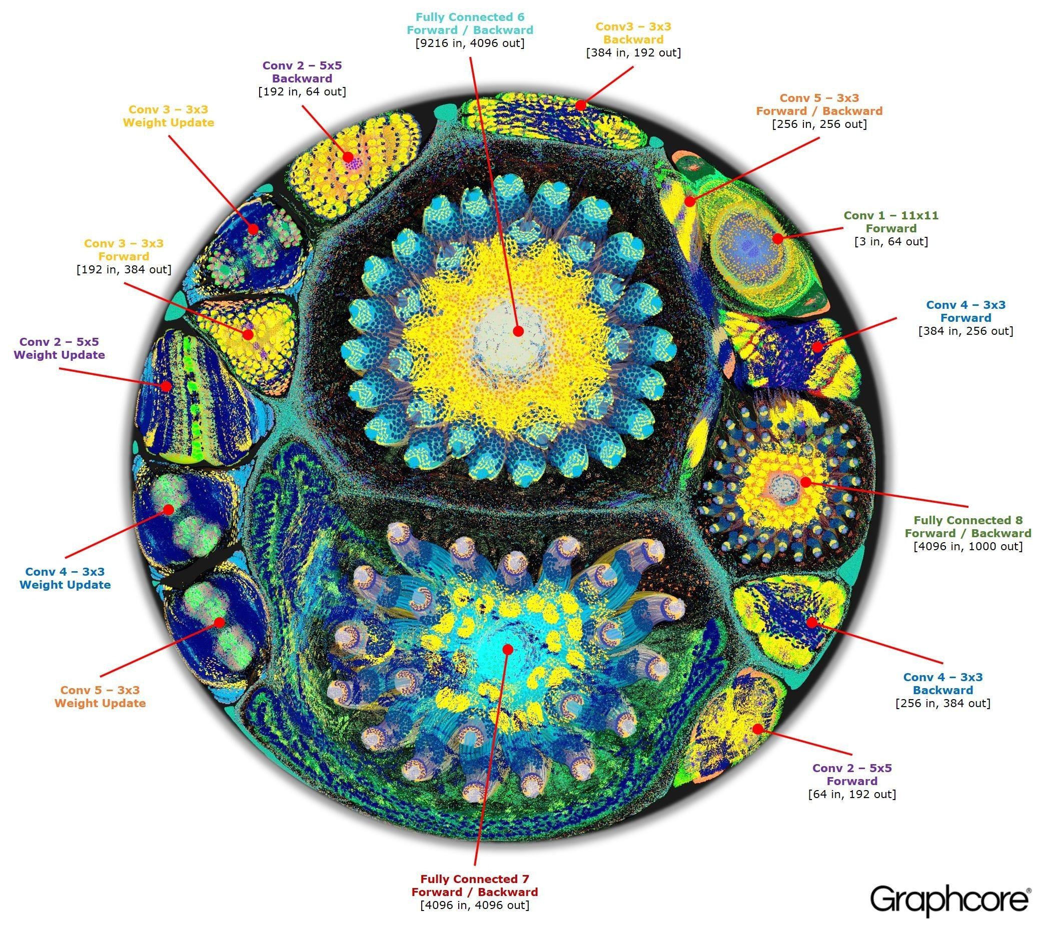

Slide 16

Tamaño en memoria RAM de una red
Tengamos unos 32 bits de memoria, es lo default para muchos procesadores y el compilador muchas veces intenta hacer estas operaciones de forma eficiente
A la hora de entrenar, toda la red debe alcanzar en la RAM
A la hora de usar el modelo, inferencia, basta con que unas 2 capas quepan
El objetivo es crear modelos que sean accesibles por la comunidad
Notes:
Debemos contabilizar los objetos en memoria, es un recurso finito

Slide 17
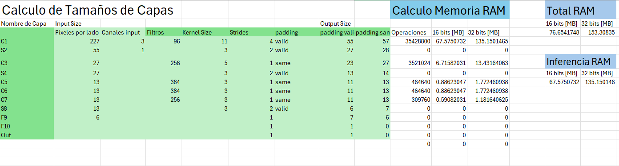
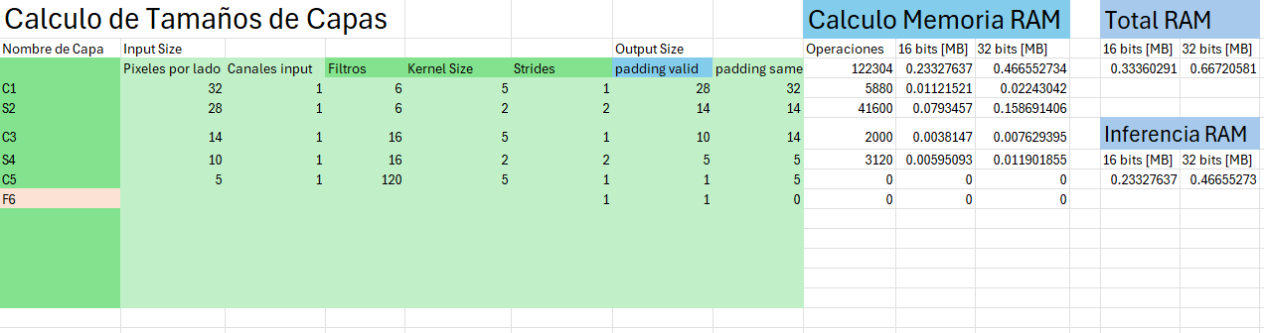
AlexNet
LeNet

Slide 18
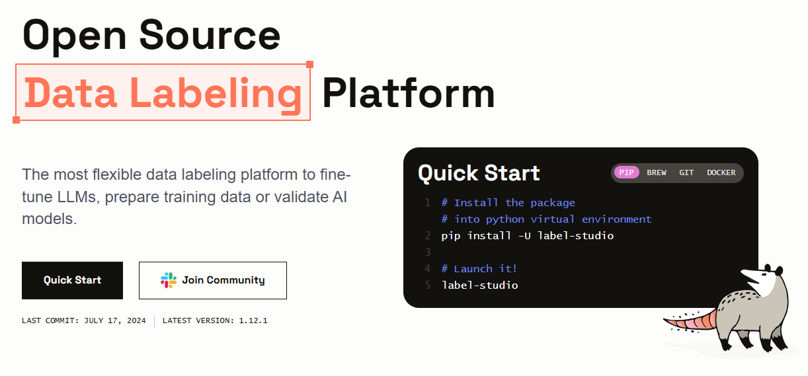
Labeling de Datos

Slide 19
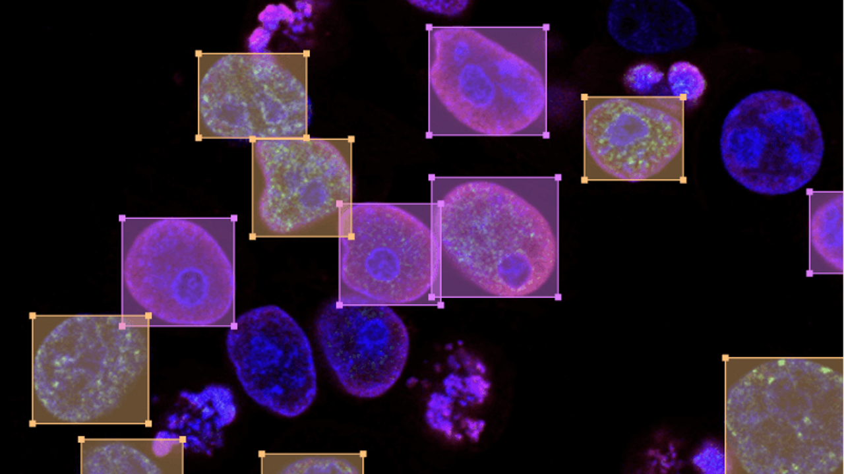

Slide 20
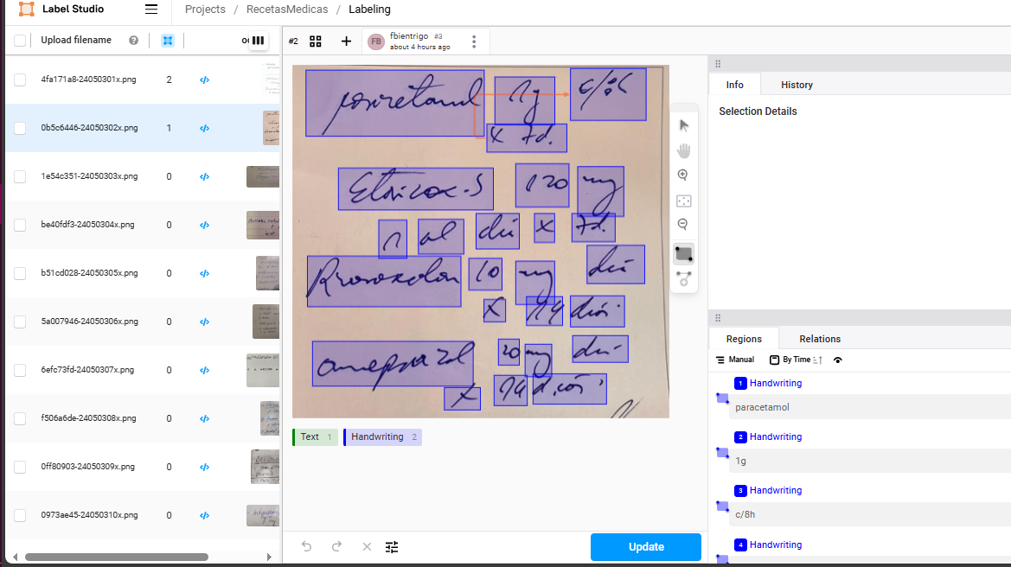

Slide 21
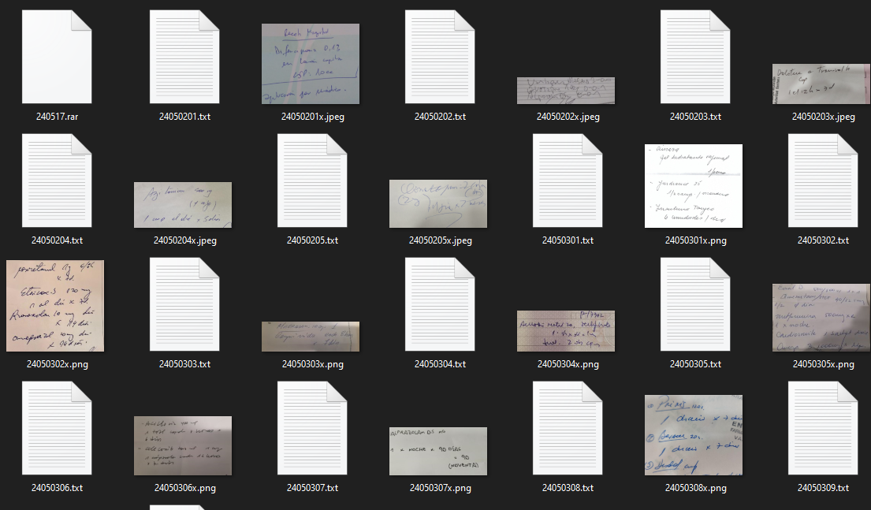

Slide 22
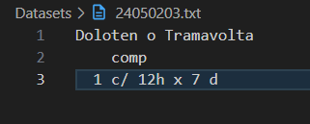
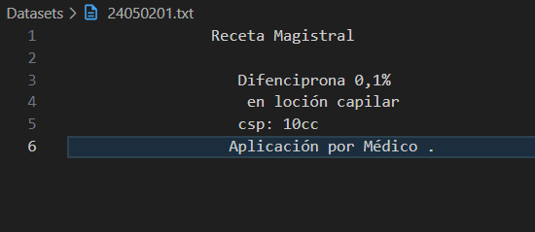
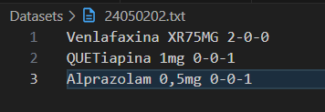
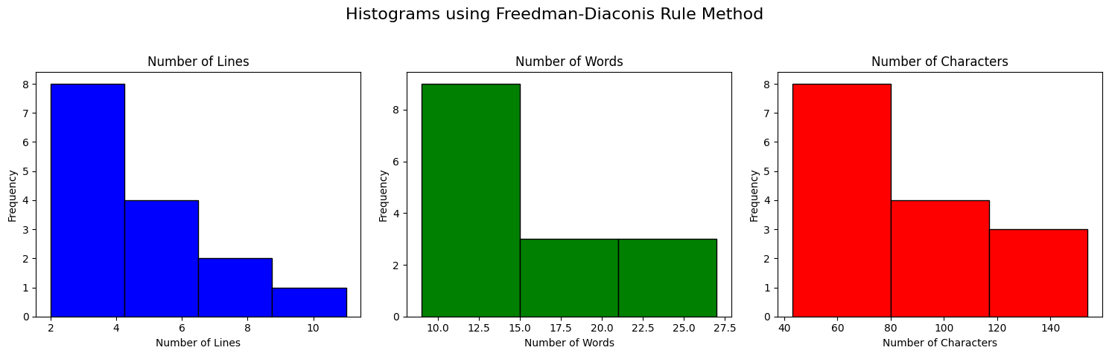

Slide 23
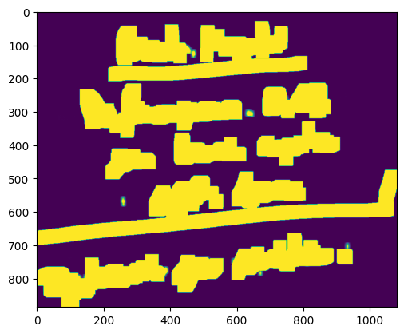
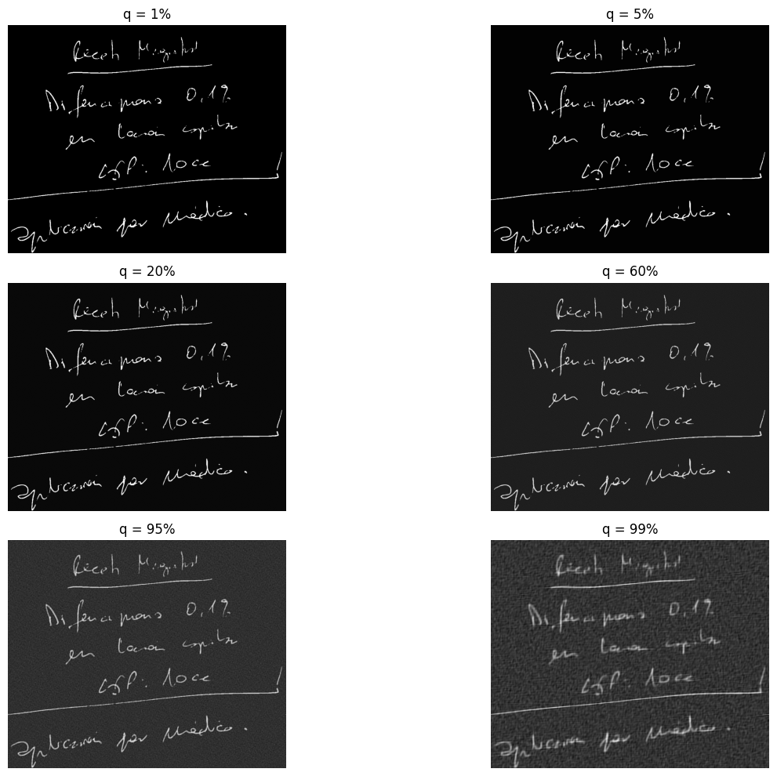
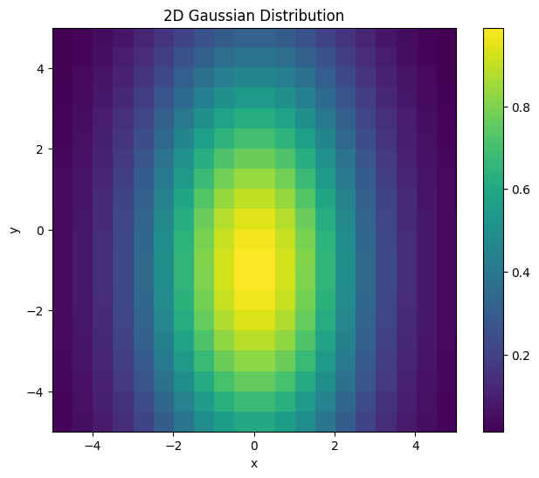
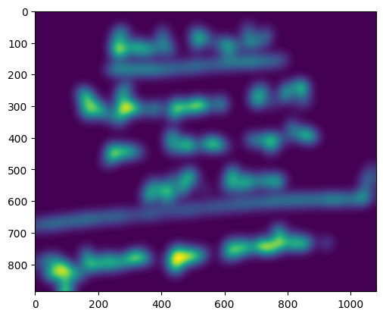
Proceso de Reconocer las Palabras
Notes:
Ejemplo de que hace una IA en el background

Slide 24
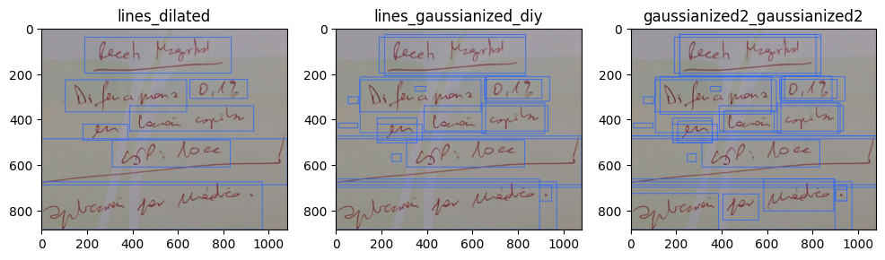

Slide 25
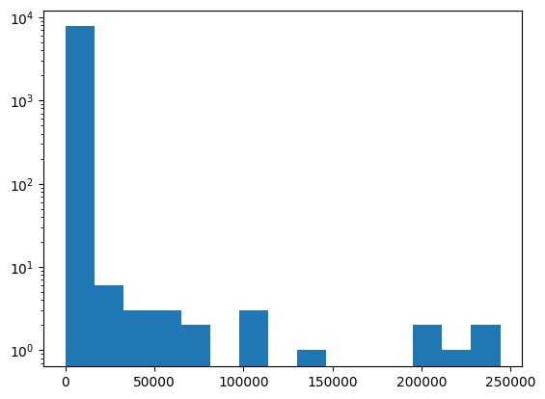
Cantidad detectada
Area de recuadros
Notes:
Ciertas técnicas proveerán un sobre estiado de palabras detectadas (filtros muy detallados, require aumentar la dilatacion.

Slide 26
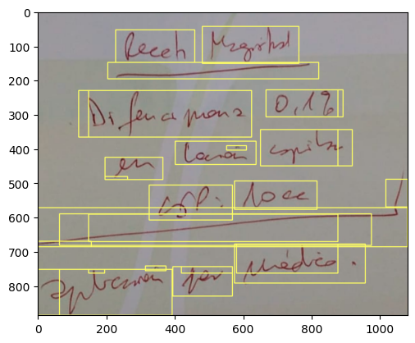
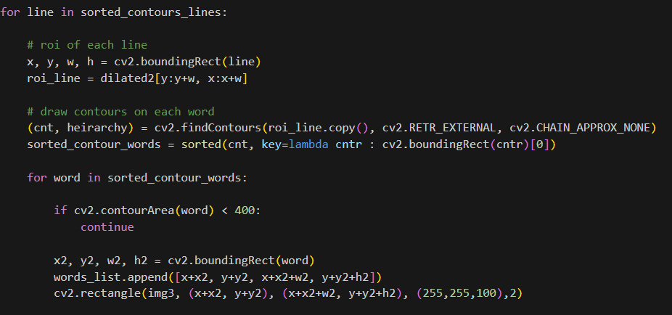
La misma estrategia clasifica lineas

Slide 27
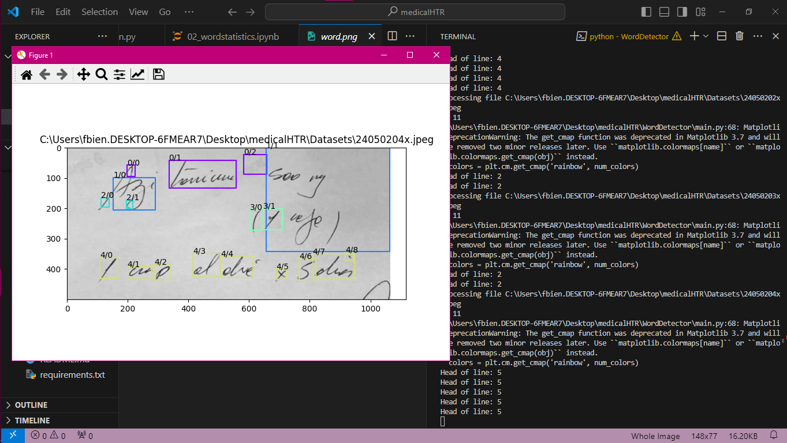
Modelo con menos de 10 datos

Slide 28


Slide 29
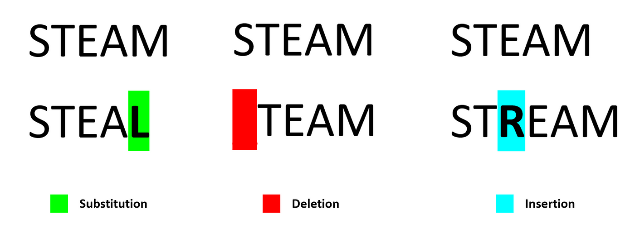
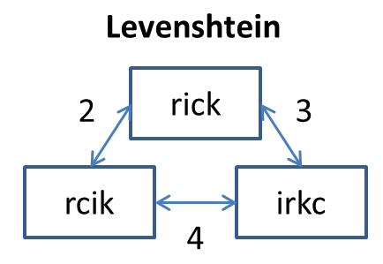
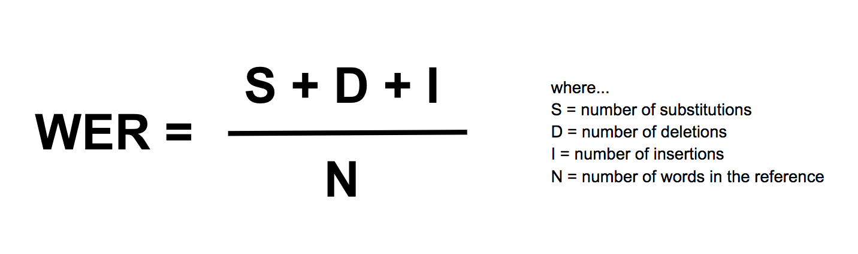

Slide 30
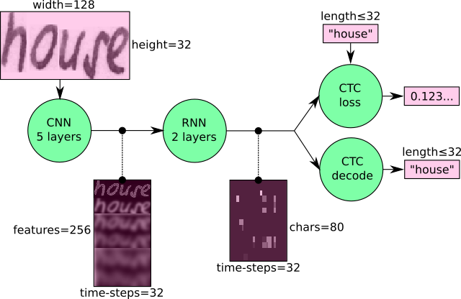

Slide 31

Que se hace distinto?
Transfer Learning
Al existir pocos datos, es bueno que el modelo aprenda a leer otro texto con menor dificultad, que gane experiencia
Avisos de medicamentos LASA

Slide 32
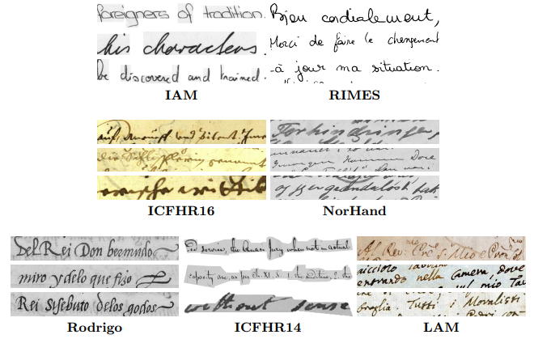

Slide 33
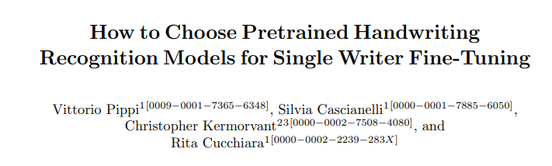
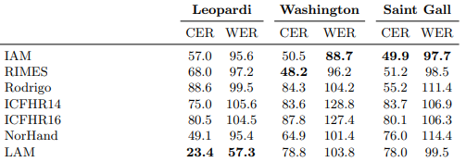

Slide 34
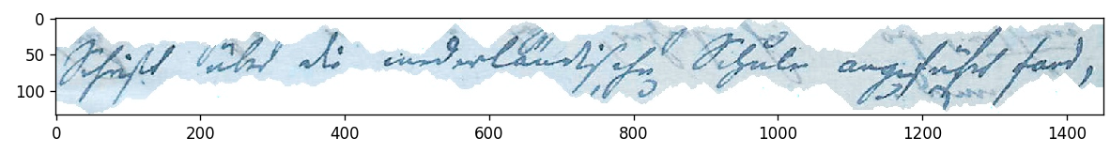
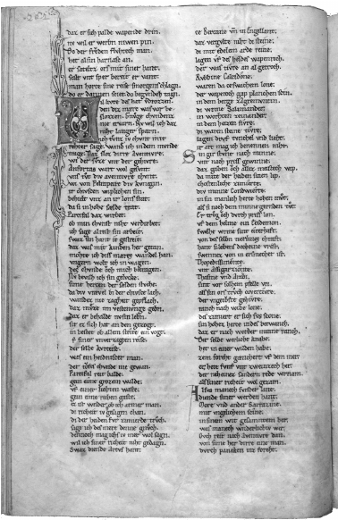
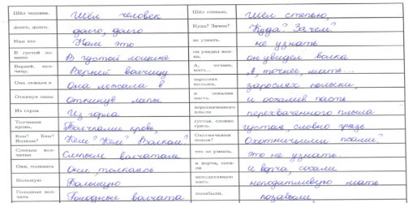
Schiller (Aleman)
Saint Gal (Latin)
HKR
Notes:
1. Aleman Schiller (Shiller)

Slide 35
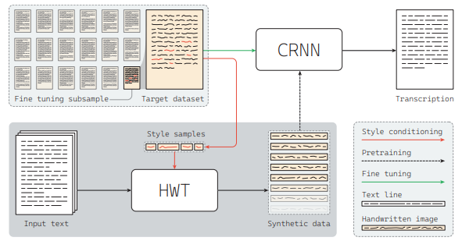
Notes:
Con mayor cantidad de datos es possible generar

Slide 36

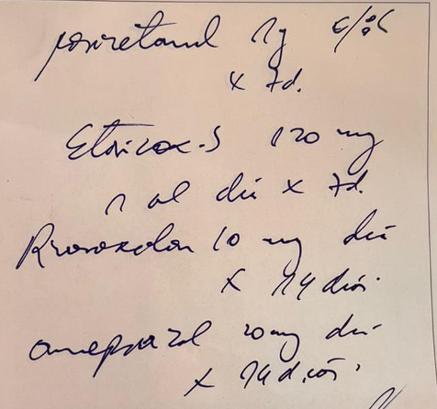
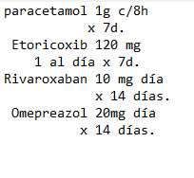
Notes:
El objetivo seria un modelo que corra en wsp y pueda enviarle la imagen de la receta y entregue una respuesta; incluir posibles sintomas ademas

Slide 37

Base de datos de LASA para avisos
Para evitar catastrofes, el modelo debe de ser explicable, transparente
Mediante una base de datos se da aviso para cualquier medicamento encontrado en LASA

Slide 38



